Slide 1
Työllisyys- ja työttömyysaste 2011 - 2022

Slide 2
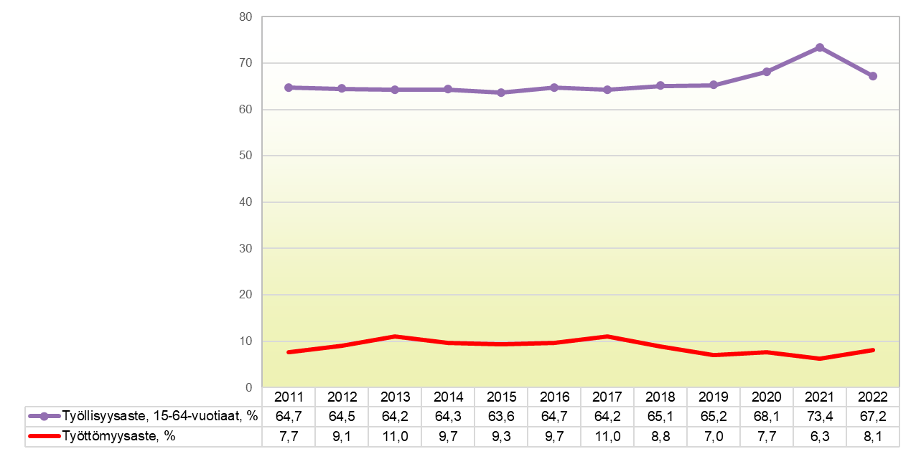
Työllisyysaste (15-64-v.) ja työttömyysaste Etelä-Savossa 2011 - 2022, %
Lähde: Tilastokeskus, Työvoimatutkimus päivitetty: 28.2.2023 / jk

Slide 3
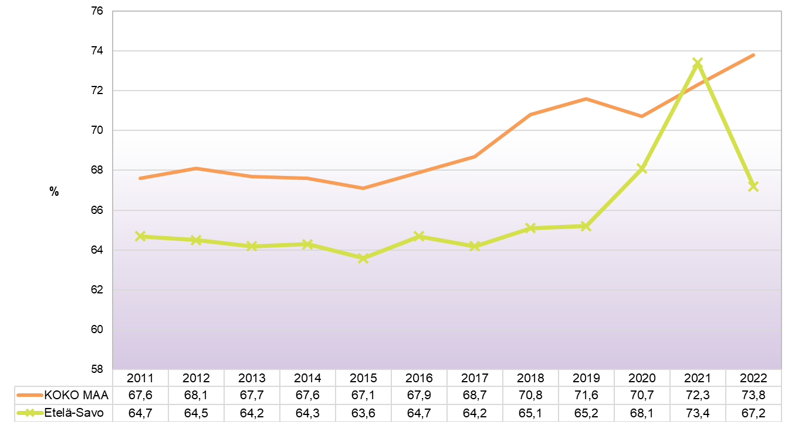
Työllisyysaste (15-64-v.) Etelä-Savossa ja koko maassa 2011 - 2022, %
Lähde: Tilastokeskus, Työvoimatutkimus päivitetty: 28.2.2023 / jk

Slide 4
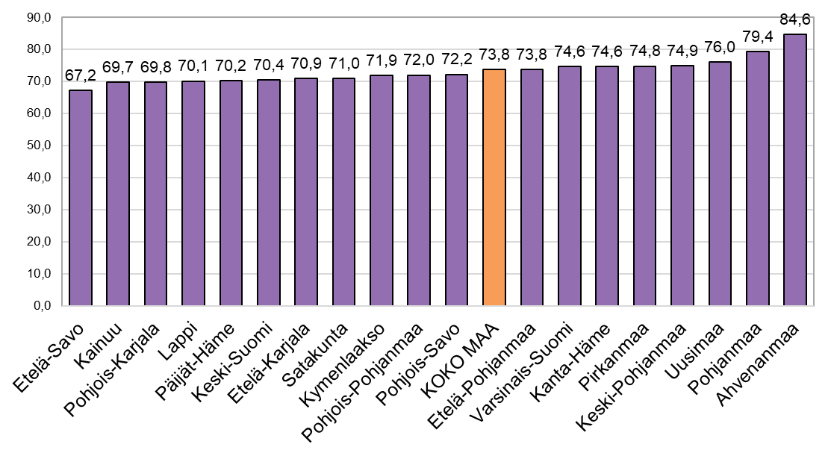
Työllisyysaste maakunnittain (15-64-v.) 2022, %
Lähde: Tilastokeskus, Työvoimatutkimus päivitetty: 28.2.2023 / jk

Slide 5
Työllisyysaste maakunnittain (15-64-v.) 2011 - 2022, %
Alue | 2011 | 2012 | 2013 | 2014 | 2015 | 2016 | 2017 | 2018 | 2019 | 2020 | 2021 | 2022
KOKO MAA | 67,6 | 68,1 | 67,7 | 67,6 | 67,1 | 67,9 | 68,7 | 70,8 | 71,6 | 70,7 | 72,3 | 73,8
Uusimaa | 72,6 | 72,5 | 72,1 | 71,8 | 71,3 | 71,8 | 71,8 | 73,1 | 73,9 | 72,9 | 74,6 | 76,0
Varsinais-Suomi | 67,4 | 69,2 | 67,4 | 66,0 | 66,1 | 67,3 | 68,5 | 71,7 | 72,6 | 72,1 | 73,9 | 74,6
Satakunta | 67,0 | 67,5 | 67,5 | 66,6 | 66,7 | 67,2 | 66,6 | 69,8 | 70,2 | 71,2 | 71,8 | 71,0
Kanta-Häme | 68,2 | 68,7 | 67,7 | 70,0 | 67,2 | 66,6 | 71,7 | 73,2 | 73,8 | 73,4 | 71,6 | 74,6
Pirkanmaa | 66,5 | 66,9 | 66,7 | 67,2 | 66,1 | 65,3 | 67,0 | 70,2 | 70,7 | 70,2 | 71,3 | 74,8
Päijät-Häme | 64,2 | 66,5 | 65,3 | 63,5 | 66,9 | 69,2 | 68,2 | 70,1 | 71,5 | 70,7 | 70,2 | 70,2
Kymenlaakso | 65,0 | 66,7 | 63,3 | 60,3 | 59,8 | 60,5 | 63,5 | 64,6 | 65,7 | 65,5 | 69,3 | 71,9
Etelä-Karjala | 62,7 | 63,1 | 62,8 | 65,8 | 63,4 | 63,4 | 61,9 | 66,7 | 67,2 | 63,2 | 67,2 | 70,9
Etelä-Savo | 64,7 | 64,5 | 64,2 | 64,3 | 63,6 | 64,7 | 64,2 | 65,1 | 65,2 | 68,1 | 73,4 | 67,2
Pohjois-Savo | 62,6 | 64,4 | 66,8 | 67,2 | 65,0 | 66,2 | 67,1 | 67,5 | 68,8 | 69,1 | 70,9 | 72,2
Pohjois-Karjala | 61,1 | 59,9 | 60,1 | 62,3 | 61,1 | 59,7 | 62,2 | 66,7 | 65,3 | 63,4 | 65,8 | 69,8
Keski-Suomi | 64,5 | 63,7 | 62,3 | 64,1 | 62,2 | 63,9 | 65,3 | 67,5 | 69,8 | 67,5 | 67,1 | 70,4
Etelä-Pohjanmaa | 68,2 | 68,7 | 68,6 | 69,8 | 69,7 | 70,3 | 71,0 | 74,0 | 75,5 | 74,5 | 75,5 | 73,8
Pohjanmaa | 69,6 | 71,9 | 72,0 | 70,9 | 71,6 | 73,5 | 72,6 | 74,7 | 73,9 | 73,2 | 77,1 | 79,4
Keski-Pohjanmaa | 69,8 | 70,2 | 72,5 | 68,4 | 70,0 | 72,5 | 75,0 | 72,7 | 76,6 | 74,1 | 73,1 | 74,9
Pohjois-Pohjanmaa | 64,1 | 63,9 | 65,1 | 64,5 | 63,4 | 65,1 | 68,3 | 69,7 | 69,8 | 68,4 | 69,2 | 72,0
Kainuu | 64,3 | 61,2 | 57,9 | 57,2 | 58,9 | 62,4 | 64,2 | 63,7 | 67,9 | 63,7 | 69,3 | 69,7
Lappi | 61,2 | 61,9 | 62,1 | 61,6 | 64,6 | 64,6 | 63,4 | 67,4 | 70,1 | 68,1 | 68,4 | 70,1
Ahvenanmaa | 79,8 | 81,3 | 78,8 | 80,2 | 81,8 | 81,1 | 82,8 | 81,6 | 80,9 | 81,2 | 84,2 | 84,6
Lähde: Tilastokeskus, Työvoimatutkimus päivitetty: 28.2.2023 / jk

Slide 6
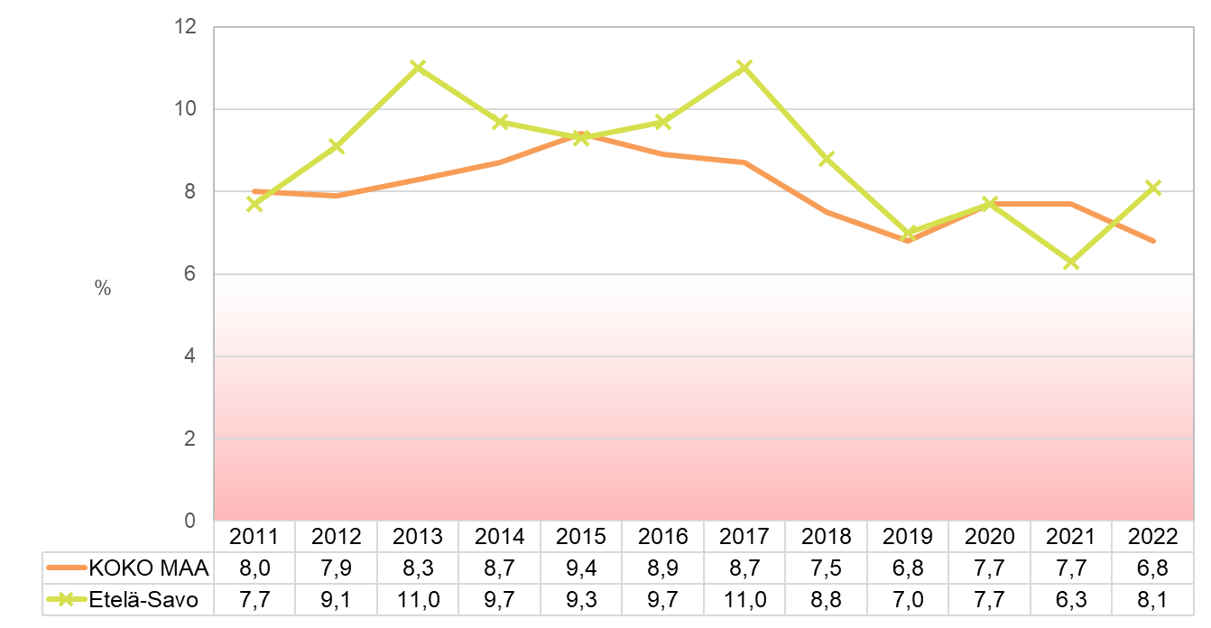
Työttömyysaste Etelä-Savossa ja koko maassa 2011 - 2022, %
Lähde: Tilastokeskus, Työvoimatutkimus päivitetty: 28.2.2023 / jk

Slide 7
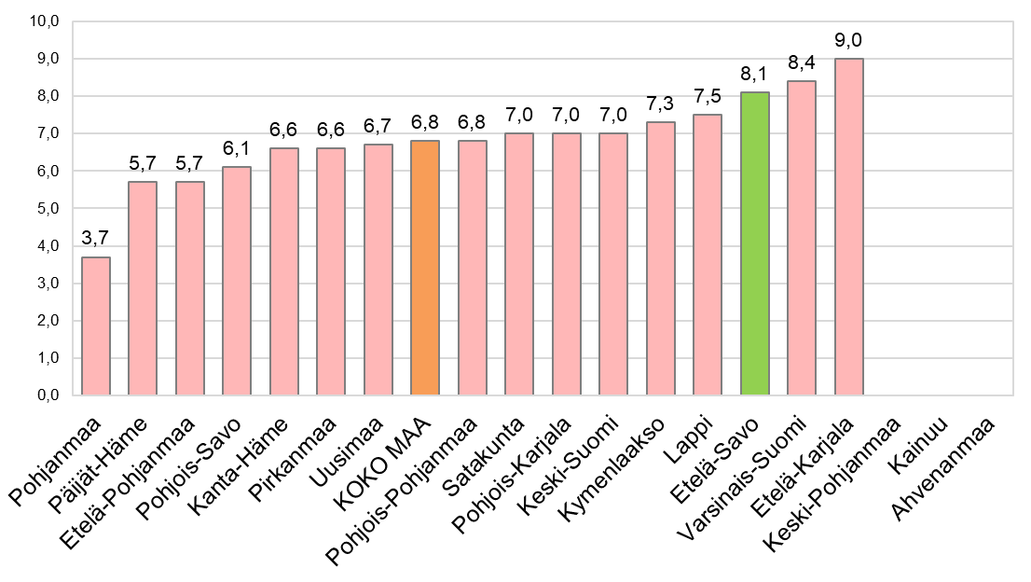
Työttömyysaste maakunnittain 2022, %
Lähde: Tilastokeskus, Työvoimatutkimus päivitetty: 28.2.2023 / jk

Slide 8
Työttömyysaste maakunnittain 2011 - 2022, %
Alue | 2011 | 2012 | 2013 | 2014 | 2015 | 2016 | 2017 | 2018 | 2019 | 2020 | 2021 | 2022
KOKO MAA | 8,0 | 7,9 | 8,3 | 8,7 | 9,4 | 8,9 | 8,7 | 7,5 | 6,8 | 7,7 | 7,7 | 6,8
Uusimaa | 6,1 | 6,6 | 7,0 | 7,5 | 8,0 | 7,6 | 7,9 | 7,2 | 6,5 | 7,3 | 7,7 | 6,7
Varsinais-Suomi | 8,1 | 7,7 | 9,1 | 9,7 | 10,3 | 9,6 | 8,8 | 7,1 | 6,2 | 7,1 | 6,9 | 8,4
Satakunta | 6,2 | 7,2 | 7,9 | 7,4 | 9,1 | 9,5 | 8,9 | 6,4 | 6,6 | 7,5 | 8,1 | 7,0
Kanta-Häme | 6,7 | 7,0 | 6,8 | 6,9 | 8,8 | 6,6 | 7,4 | 6,6 | 4,7 | 5,8 | 6,2 | 6,6
Pirkanmaa | 10,1 | 9,7 | 9,8 | 9,5 | 10,9 | 11,0 | 10,6 | 8,7 | 7,5 | 8,1 | 8,4 | 6,6
Päijät-Häme | 9,5 | 8,3 | 8,2 | 10,6 | 9,3 | 8,2 | 7,4 | 7,6 | 6,4 | 8,0 | 8,6 | 5,7
Kymenlaakso | 10,8 | 7,7 | 9,2 | 11,6 | 12,5 | 12,0 | 10,5 | 9,6 | 8,8 | 9,2 | 8,5 | 7,3
Etelä-Karjala | 10,1 | 6,9 | 7,8 | 8,0 | 9,9 | 9,2 | 8,8 | 8,4 | 8,2 | 9,7 | 8,9 | 9,0
Etelä-Savo | 7,7 | 9,1 | 11,0 | 9,7 | 9,3 | 9,7 | 11,0 | 8,8 | 7,0 | 7,7 | 6,3 | 8,1
Pohjois-Savo | 10,6 | 8,4 | 8,1 | 8,6 | 9,7 | 9,5 | 8,8 | 8,0 | 6,8 | 7,4 | 7,9 | 6,1
Pohjois-Karjala | 12,7 | 11,8 | 12,0 | 10,8 | 10,9 | 14,5 | 12,0 | 8,9 | 10,4 | 13,3 | 9,7 | 7,0
Keski-Suomi | 9,5 | 9,2 | 10,0 | 10,4 | 11,4 | 10,5 | 10,6 | 9,0 | 7,2 | 9,6 | 9,5 | 7,0
Etelä-Pohjanmaa | 7,3 | 7,2 | 7,9 | 8,1 | 8,9 | 7,2 | 6,9 | 4,5 | 4,7 | 5,8 | 5,8 | 5,7
Pohjanmaa | 6,5 | 6,3 | 5,8 | 6,1 | 7,3 | 5,5 | 7,0 | 4,8 | 4,5 | 5,7 | 4,6 | 3,7
Keski-Pohjanmaa | . | . | . | 7,4 | . | . | . | . | . | 7,1 | . | .
Pohjois-Pohjanmaa | 8,8 | 9,5 | 9,9 | 10,0 | 10,1 | 9,8 | 8,7 | 7,0 | 7,9 | 8,2 | 7,4 | 6,8
Kainuu | 7,6 | 10,5 | 11,8 | 17,5 | 15,6 | 10,6 | 11,7 | 10,8 | 7,6 | 7,2 | . | .
Lappi | 10,4 | 10,3 | 10,3 | 9,6 | 11,7 | 10,4 | 10,4 | 8,8 | 8,3 | 9,2 | 9,2 | 7,5
Ahvenanmaa | . | . | . | . | . | . | . | . | . | . | .
. tieto on puuttuva
Lähde: Tilastokeskus, Työvoimatutkimus päivitetty: 28.2.2023 / jk

